Slide 1
「『太空油毒品』的真相：保護自己，遠離誘惑」
價值觀教育（健康生活教育）
教育局 課程發展處 德育、公民及國民教育組1製作
高小至高中
2025年1月

Slide 2
學習重點
知識
認識「太空油毒品」及其禍害
了解與「太空油毒品」相關的法例及犯罪數字
辨識可能會出現「太空油毒品」的情境，避免誤墮法網
技能
拒絕吸食「太空油毒品」、電子煙及其他對身體有害物質的技巧
價值觀和態度：
培育學生愛惜自己的身體、珍惜生命、守法、自律等正確價值觀，建立積極的生活態度及健康生活方式
Notes:
參考資料：
吸食危害精神毒品的禍害 (衞生署學生健康服務)
https://www.studenthealth.gov.hk/tc_chi/resources/resources_bl/files/bl_poison.pdf
影片：【 見毒必拒 • 《離奇偵探》 - (5) 吸血鬼篇 】 (香港警務處) (吸食海洛英的禍害)
https://www.youtube.com/watch?v=DP7Yn1BsDhQ

Slide 3
太空？太「兇」？
吸食電子煙可以上太空？

Slide 4
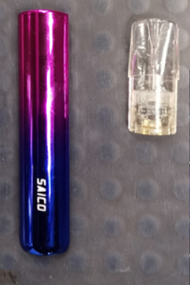
甚麼是「太空油毒品」？
圖片來源：保安局禁毒處
往往以電子煙產品或加熱煙草產品吸入，以油／液體的方式藏在膠囊內，加熱成氣霧以供吸入，故又稱「上頭電子煙」
「太空油毒品」是一種非法混入有害物質的煙油，沒有標準成分，其主要成分通常是法例要求必須經醫生處方的麻醉劑——依托咪酯（ Etomidate ）
按法例，依托咪酯是須醫生處方的麻醉劑，在醫院廣泛用於手術或其他醫療程序中，作誘導全身麻醉之用
除依托咪酯外，「太空油毒品」亦可能混入其他毒品，包括大麻和氯胺酮（俗稱「K仔」）等
「太空油毒品」會嚴重損害身心健康，包括令人上癮、失憶、抽搐、昏迷，甚至死亡

Slide 5
「太空油毒品」的危險性
太「兇」

Slide 6
依托咪酯中毒的急性臨牀表現及症狀
鎮靜、步履不穩跌倒、失去知覺
肌肉張力不正常
較少因中毒入院（因普遍可在 5-10 分鐘後恢復）
急性毒性
短期內吸入過多會站立不穩、倒地
濫用鎮靜劑的風險
被性侵、被偷竊（Drug -facilitated crime）
受傷（如車禍及其他身體傷害）

Slide 7
電子煙的危害
電子煙的煙霧及二手煙中亦含有毒及致癌物質。化學溶液經高溫加熱後會釋放不同及不明的有害物質，當中有些含量可較傳統煙更加高（例如甲醛、多環芳香烴）、有些為電子煙特有（例如多溴聯苯醚），因此絕對不是減害或較健康的吸煙產品。
破壞 DNA 及細胞修復，導致細胞異變，增加患上癌症風險，例如肺癌和膀胱癌。
增加氧化壓力，造成機體活性氧成分與抗氧化系統之間平衡失調，而引起一系列適應性的反應；導致心血管疾病。
每天使用兩次電子煙便可增加患上心臟病的風險。
引致胸痛、心悸、冠狀動脈疾病、心律不整等。
癌症
心血管
疾病

Slide 8
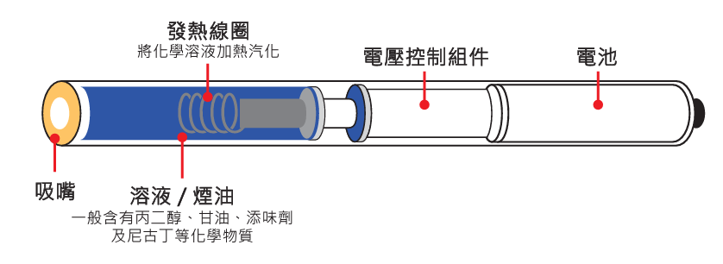
呼吸系統疾病
即時減少呼出一氧化氮，增加呼吸系統阻力及抗阻。
導致閉塞性細支氣管炎（俗稱爆谷肺）、慢性阻塞性肺炎、哮喘、類脂性肺炎。
引致「 與電子煙產品使用相關的肺損傷 」（EVALI），可在短期內破壞肺部組織和功能，嚴重個案可致死亡。
影響甲狀腺分泌、生殖系統及胚胎發展。
損害免疫系統，引起癲癇。
生殖系統疾病
其他健康風險
圖片及資料來源：香港吸煙與健康委員會

Slide 9
綜合新聞報導
近期，青年吸食「太空油毒品」的案例增多，導致嚴重的健康問題。吸食「太空油毒品」會出現鎮靜、步履不穩、全身顫抖及失去知覺等急性毒性影響。一些吸食者因失去意識，增加了被車撞或遭受非禮、性侵的風險。戒斷症狀則包括情緒波動、暴力行為。
此外，長期使用「太空油毒品」會導致腎上腺雄性荷爾蒙過多，影響女性的生理健康，例如引起皮膚變差、月經不正常，甚至可能導致陰部變形。此外，「太空油毒品」亦會影響腎上腺皮質激素分泌，導致高血壓和電解質失調。由於「太空油毒品」屬於鎮靜劑，青少年長期濫用會對他們尚未發展成熟的腦部造成嚴重且可能無法逆轉的影響，風險更大。
Notes:
教師可引述報導內容指出相關毒後反應及副作用對身體造成的傷害，以及可能引發的連鎖危機
例如：
1. 失去意識，可能在倒地時撞到硬物，或在馬路上暈倒；
2. 情緒波動可能引致與別人爭執、打鬥，甚至造成身體傷害；
3. 意識減弱或失去一些觸覺，如視覺或痛楚等，若繼續吸食或會出現「斷片」，即被麻醉的狀態，更會增加被性侵風險

Slide 10
與「太空油毒品」相關的
法例及被呈報數字

Slide 11
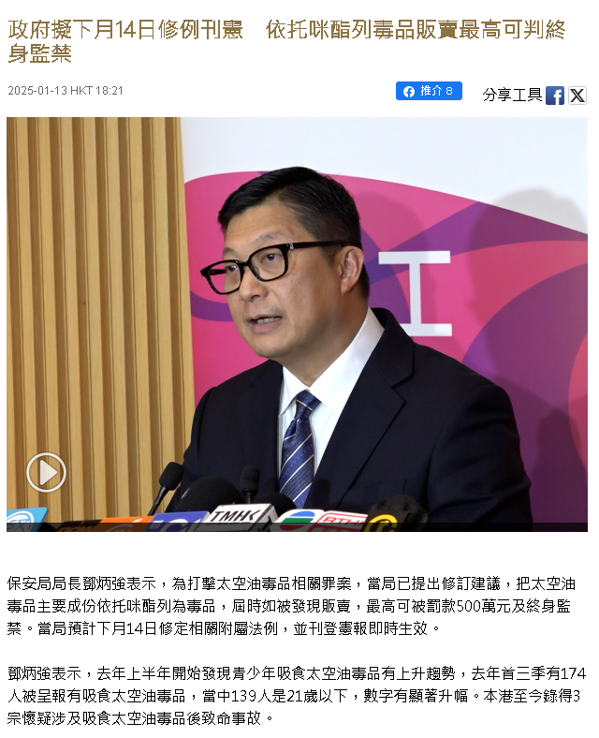
將依托咪酯列為毒品
立法加強規管：
政府於2025年2月14日修訂相關附屬法例，將依托咪酯（即「太空油毒品」的主要成份）列為危險藥物，同日刊憲及即時生效
    與大麻、「K仔」和「冰毒」等同屬危險藥物（即毒品）
    《危險藥物條例》（第134章）
2025年2月14日
最高刑罰：
販運或製造：
終身監禁和罰款港幣500萬元
提供、管有或吸食：
監禁7年和罰款港幣100萬元
Notes:
《危險藥物條例》比《藥劑業及毒藥規例》的管制範圍更廣、最高罰則更嚴——
對於「毒藥」，非法售賣或使用者最高只會判罰10萬元和監禁2年；
對於「毒品」，供應、管有或吸食者將會面臨罰款100萬元和監禁7年，而販運或製造者更會被處罰款500萬元和終身監禁

Slide 12
被呈報吸毒人數
2024 年首三季21歲以下青少年被呈報吸毒人數由2023年同期538人上升至593人，當中139人吸食「太空油毒品」
在該群組（ 21歲以下青少年）中，最常被吸食的毒品依次為大麻、可卡因、「太空油毒品」
「太空油毒品」自2024年上半年起被呈報成為21歲以下青少年第三位最常被吸食的毒品
21歲以下青少年首次吸食「太空油毒品」的平均年齡為15歲
資料來源：
保安局禁毒處2024年12月13日新聞公報
https://www.info.gov.hk/gia/general/202412/13/P2024121300456.htm

Slide 13
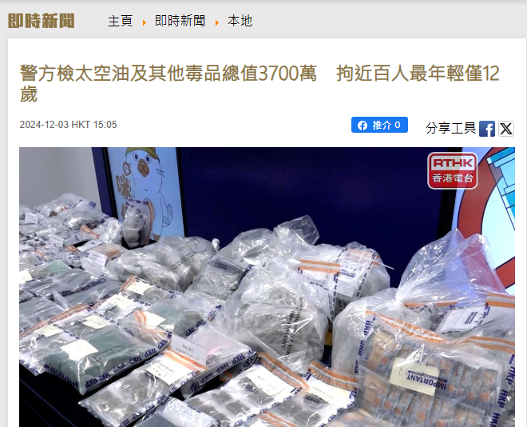
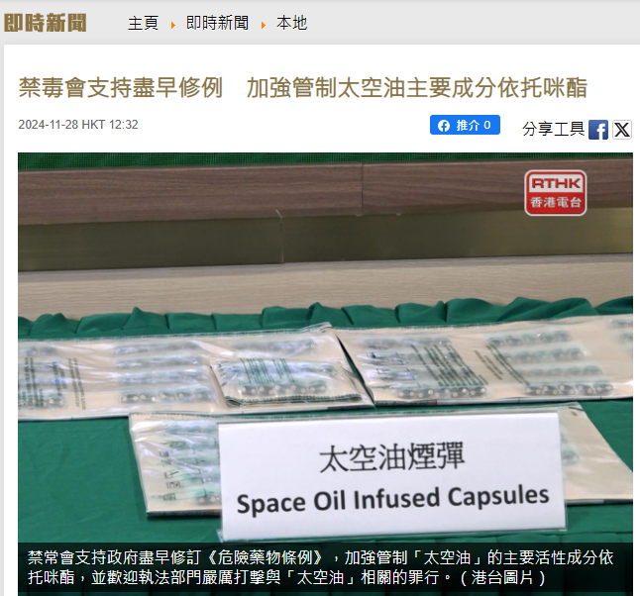
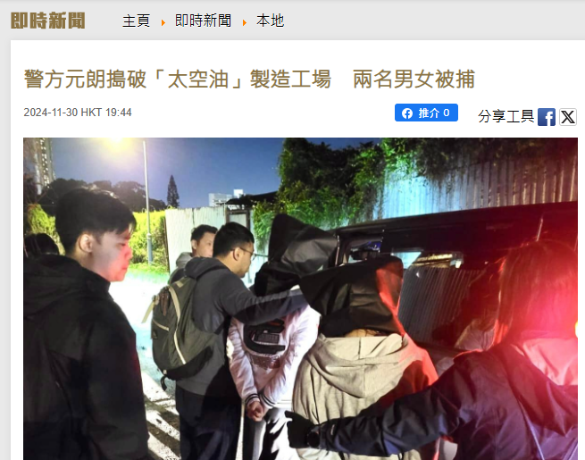
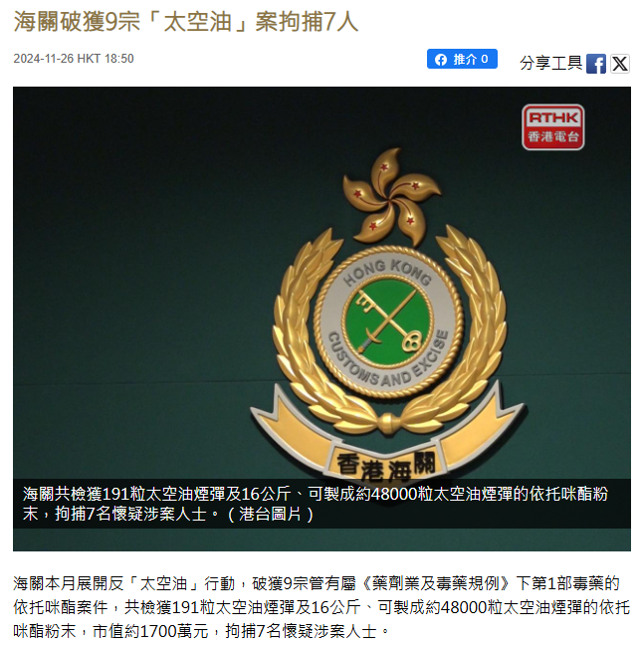
資料來源：香港電台
Notes:
教師可以引述新聞報導，向學生解釋與太空油毒品相關的法律後果

Slide 14
課堂活動一：
抗毒任務──選擇與後果

Slide 15
小組活動：抗毒任務
一起動動腦筋，思考和討論：
  這些有害身體物質除了對身體造成傷害外，還有甚麼危險和影響？
Notes:
教師錦囊：
小組形式進行，建議以異質分組形式混合不同特質的同學啟發思考，分工合作完成任務目標
透過討論、商議分工及互相幫助的過程，促進學生澄清和修正觀念，形成正確的價值觀和態度
活動時間：10分鐘
教師可引導同學以下列方向思考：
吸食太空油毒品的其他危險／影響
一旦嘗試了一口電子煙（太空油毒品），會否有下一次？
一旦習慣了吸食電子煙（太空油毒品），會否更大機會接觸其他品種煙草（例如：香煙、加熱煙、水煙等）？
一旦接觸了多種煙草產品，會否有更大機會接觸其他毒品？
回想課堂開初所提及太空油毒品的反應，會否因而引發其他罪行？
吸食電子煙及太空油會令吸食者的朋友圈子有甚麼改變？
作為學生，如果對太空油毒品上癮，對學業、金錢、人際關係有哪些程度的影響？
一旦對太空油毒品上癮，會對日常的專長和興趣（運動、品嚐美食、藝術、學習等）有甚麼影響？
其他合理答案

Slide 16
猜猜 ‧ 想想
為甚麼人們會接觸毒品？
作為學生，你在學校正面對甚麼壓力呢？
作為子女，你的家人對你有甚麼期望嗎？
作為朋友，你的朋輩與你有相近的喜好嗎？
作為市民，你認為社會上有足夠的禁毒宣傳和毒品管制嗎（例如立法）？
作為你自己，你的生活快樂嗎？
Notes:
教師錦囊：
教師可藉由提問，引導學生思考自己生活上面對的種種問題、逆境、困難，同時讓他們明白在成長過程中必然會面對挫折和失敗，但我們應該以正面積極的態度面對，適時尋求老師和家長的協助。
學生可能回答方向：
學校層面：
學業壓力
選科
升學
就業
同學間的比較等
家庭層面：
家長期望
家庭結構改變
經濟壓力等
社交層面：
維繫良好人際關係
擴闊社交圈子
朋輩壓力
想和同輩朋友打成一片
受到同輩朋友影響等
社會層面：
社交媒體對毒品的渲染
社會毒品宣傳（例如電視廣告、海報、展覽等）
輕易從不同途徑獲得（於網上購買，附送貨服務）等
個人層面：
自我期望
青春期變化
興趣發展
解悶
情緒低落
避免因沒有吸食毒品而感到不適
尋求快感或官能上的滿足
吸食後能快速「上頭」產生短暫快感
認為可以忘憂
出於好奇
誤以為不是毒品
只是煙草產品（誤會與傳統煙相比，電子煙對身體的禍害較低）
電子煙有多種味道，具吸引力等
其他：
以電子煙吸食，方便攜帶和吸食，也不容易被發現在吸毒
價格便宜等

Slide 17
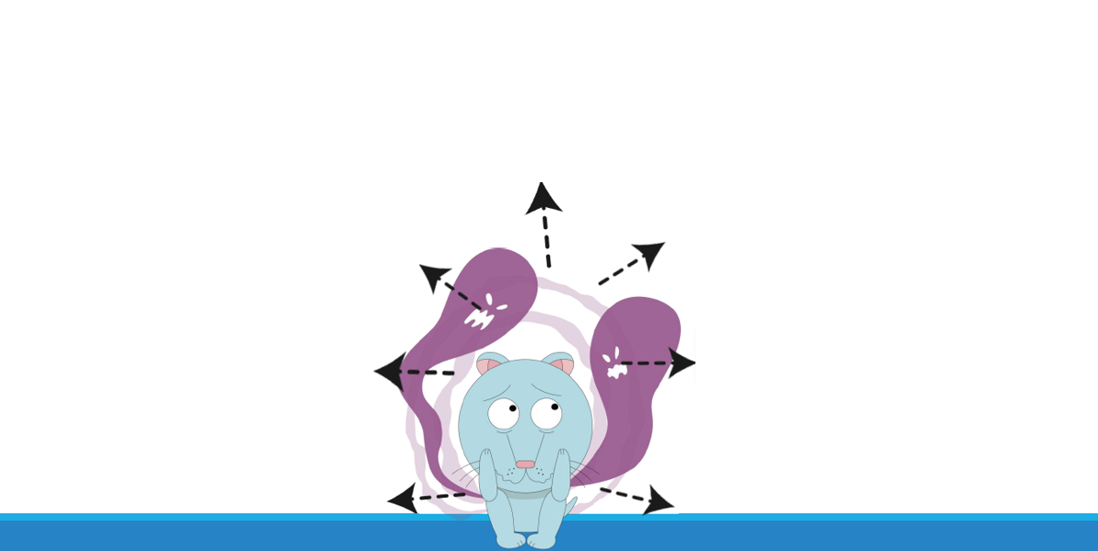
太「兇」油（太空油）毒品毒害大揭秘
圖片來源：香港警務處
Notes:
教師可播放【 毒品調查科 x 專家 x 吸毒過來人 • 太「兇」油毒害大揭秘】，讓學生了解太空油的禍害
https://www.youtube.com/watch?v=ymxK2573m14

Slide 18
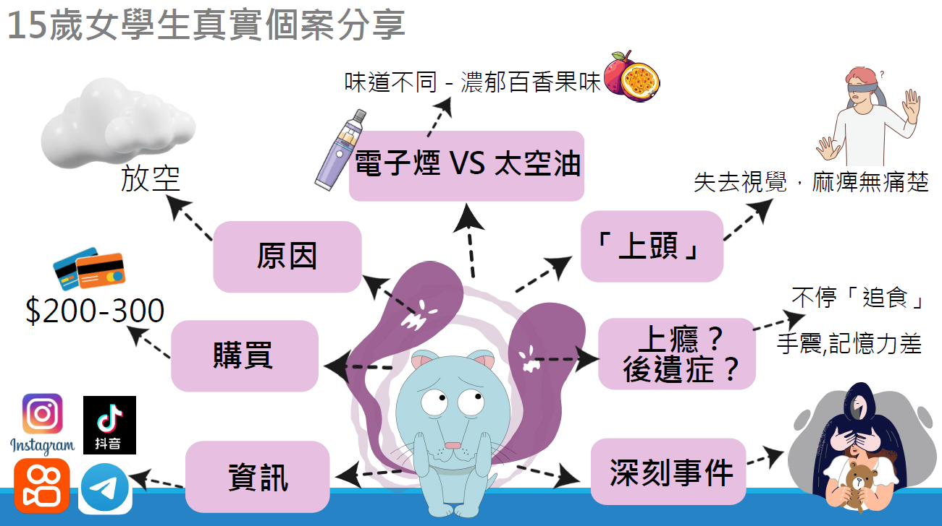
太「兇」油（太空油）毒品毒害大揭秘
圖片來源：香港警務處
毒品
手震，記憶力差

Slide 19
揭開迷霧：青少年吸毒背後的真相

Slide 20
廿一歲以下人士吸毒原因
 | 2024年首三季
 | 首次被呈報人士 |  | 曾被呈報人士
現時吸食毒品原因 | 廿一歲以下 吸毒者人數 | %* | 廿一歲以下 吸毒者人數 | %*
想和同輩朋友打成一片／受到同輩朋友影響 | 202 | 57.5 | 111 | 55.2
解悶／情緒低落／壓力 | 144 | 41.0 | 89 | 44.3
出於好奇 | 114 | 32.5 | 37 | 18.4
尋求快感或官能上的滿足 | 75 | 21.4 | 52 | 25.9
避免因沒有吸食毒品而感到不適 | 29 | 8.3 | 18 | 9.0
註釋：1.同一被呈報吸食毒品人士可被呈報多於一種吸食毒品的原因。
2. * 佔在相關年齡及首次/曾被呈報組別內所有被呈報吸食毒品人士的百分比。
資料來源： 藥物濫用資料中央檔案室

Slide 21
課堂活動二：個案討論

Slide 22
小組活動：角色扮演
背景：今天小美在Party room組織了一個私人派對，為安仔慶祝生日。Carol和明仔亦獲邀出席
……

Slide 23
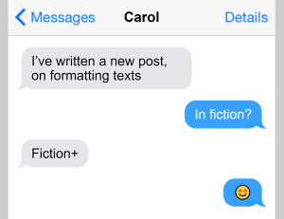





小美
喂！今晚係咪嚟開P呀？到時俾啲好嘢你試吓！
你曾經收過類似的邀請嗎？
如有，你當時是如何回應？如沒有，試想像你會如何回應？
當有朋友／陌生人在派對期間邀請你嘗試一些你不清楚當中成分的產品（例如：食物、飲品、疑似煙草、藥物，甚至毒品），你會如何拒絕？
面對朋友給予的壓力，你會如何處理？
係咩嚟架？
總之係好嘢啦，係friend又夠膽就唔好縮呀！
未驚過

Slide 24
小組活動：角色扮演
派對期間有人吸煙、飲酒，小美與安仔向Carol和明仔走來，一人手持一杯飲品，另一人手持一支電子煙，並請Carol和明仔嘗試。假如你是Carol或明仔，你會
……
Notes:
教師錦囊：
學生四人為一小組，教師可為每位角色安排任務，給予每組10分鐘分工及討論，然後邀請部分組別以戲劇形式演繹：
(1) 小美：以軟性手法引誘Carol和明仔飲酒和吸煙，例如：「試少少無妨，唔喜歡就停，冇事架」、「食完感覺好舒服，一切煩惱都可以擺低」
(2) 安仔：以較壓迫性去引誘她們，例如：「今日我生日喎，唔係唔俾面呀？」、「個個都試，你地唔係膽小唔敢吧？」
(3) Carol：猶豫不決，不想嘗試但感到難以拒絕
(4) 明仔：細心觀察環境後強硬地拒絕
學生演繹時，教師可從旁引導：
可引導扮演小美和安仔角色的同學，嘗試游說Carol和明仔加入自己吸食電子煙（包含太空油毒品）的行列，成為自己販賣毒品的對象，賺取外快
可引導扮演Carol和明仔角色的同學，嘗試多思考當意識到危險時，如何保護自己和安全地離開場地
觀察環境氣氛：多人在派對飲酒吸煙，是否安全？
提供飲品是否安全？會否被人「加料」？
電子煙可以添加不同的成分（例如太空油毒品），你能否從派對中參與者的反應判斷電子煙中是否含有藥物及毒品？
面對朋輩施壓，可以如何運用各類拒絕技巧？
教師可參考「戲劇教學法」，適時加入「定格」、「思路追蹤」、「角色交換」等元素，深化學習成果

Slide 25
百毒不侵之《十大絕世招式》
當別人引誘你吸食電子煙或任何毒品時，
你應靈活運用以下的《百毒不侵十大絕世招式》去拒絕誘惑。
第一式：堅決拒絕式 「NO！」（斬釘截鐵地說聲“NO”） | 第六式：主動出擊式 「食粒糖仲好啦 」（提供主意）
第二式：直截了當式 「Sorry 我唔想試」（簡短地拒絕） | 第七式：婉轉拒絕式 「我可能對這些過敏，所以不敢亂食」（擔心對藥物敏感）
第三式：學識淵博式 「呢D嘢會害我地一世嘅！」（道出毒品的禍害） | 第八式：保持距離式 「你不用引誘我！我無一個朋友會試，打波仲好啦！」（良朋益友最重要）
第四式：金蟬脫殼式 「我現在去見Miss，遲D先傾啦！」（找藉口離開現場） | 第九式：家人至上式 「阿媽阿爸話唔好亂食藥，等我問下佢哋先！」（凡事要與父母傾談）
第五式：東拉西扯式 「咦！下星期去旅行喎 」 （轉換話題） | 第十式：專業意見式 「食這些？我要問過我嘅醫生先」（使毒販知難而退）
……
……
……
資料來源：《百毒不侵「備忘錄」》衞生署學生健康服務網站
Notes:
教師錦囊：
以上資料節錄自衞生署學生健康服務網站，教授青少年如何拒絕別人引誘吸食毒品（包括濫用藥物）的方法
《百毒不侵十大絕世招式》適用於拒絕所有種類的危害精神毒品
教師引用資料內容時，可按實際課堂活動需要加以修訂，或設計合適的教學活動幫助學生學習拒絕吸食毒品
（活動舉隅：安排小組演繹比賽，讓學生發揮創意，為以上拒絕招式，改寫成適用於青少年拒絕吸食電子煙／毒品的回應例句演繹。)
資料來源：《百毒不侵「備忘錄」》衞生署學生健康服務網站
https://www.studenthealth.gov.hk/tc_chi/health/health_sdsa/health_sdsa_usa.html

Slide 26
百毒不侵之《八大內功心法》
認識毒品的禍害，切勿吸食毒品。 | 有困難時，向家人、老師、社工或輔導熱線尋求協助。
廣結良朋。 | 善用餘閒，參與有益身心的康樂及文娛活動。
有困擾時，與人傾訴，分享感受。 | 與家人互相關懷和愛護。
培養良好嗜好以陶冶性情。 | 在需要時，運用百毒不侵絕世招式。
資料來源：《百毒不侵「備忘錄」》衞生署學生健康服務網站
Notes:
教師錦囊：
以上資料節錄自衞生署學生健康服務網站
《百毒不侵八大內功心法》適用於拒絕所有種類的危害精神毒品
教師引用資料內容時，可按實際課堂活動需要加以修訂，或設計合適的教學活動幫助學生學習拒絕吸食電子煙／毒品
（活動舉隅：舉辦投票活動，投選最受歡迎拒絕毒品的內功心法，藉此增強學生抗拒毒品誘惑的信念。）
資料來源：《百毒不侵「備忘錄」》衞生署學生健康服務網站
https://www.studenthealth.gov.hk/tc_chi/health/health_sdsa/health_sdsa_usa.html

Slide 27
課堂活動三：我的好心情秘笈

Slide 28
當你情緒低落和面對壓力時，你有何紓解方法？
我的好心情秘笈
Notes:
教師錦囊：
可以個人或小組討論形式進行

Slide 29
我的好心情秘笈
與人分享
感謝或讚賞他人
善待和幫助他人
與朋友見面交流
與人傾訴以獲取支持
多與家人相處溝通
資料來源： 精神健康諮詢委員會
Notes:
感謝或讚賞他人
受助時只要向對方道謝，或向成績有進步的同學說聲「做得好」來勉勵對方，便可將快樂產生的好處散播開去。
善待和幫助他人
善待和幫助他人會令你快樂，例如做義工或幫助同學解決功課疑難。
與朋友見面交流
與值得信賴的朋友分享你的憂愁和快樂。
與人傾訴以獲取支持
遇到不如意事可向父母、老師、社工、心理學家等人傾訴，尋求幫助和支持。
多與家人相處溝通
建立更良好緊密的家庭關係令人心情愉快。多與家人傾談和分享生活趣事，讓他為你分憂，給予支持。
https://www.youtube.com/watch?v=TmCGm8_HwUw

Slide 30
我的好心情秘笈
正面思維
懷有希望
留意自己
相信自己
設定目標
心存感恩
資料來源： 精神健康諮詢委員會
Notes:
懷有希望
保持樂觀思維有助你解決困難，甚至會改善健康。保持對負面思想的警覺性，並嘗試於困境中尋找希望，例如當你失意於數學考試的時候，與其認爲「我很愚笨」，不如認為「應該有一些地方我還未明白，我要多加鑽研及與老師、同學交流」或 「我會再努力， 令自己進步 !」
留意自己
定期探究和留意你的感受和需要。
相信自己
把所有給你成就感的事記下來，找出自己的優點和技能。在不同的領域上，善用自己的優點。
設定目標
按自己的能力設定目標，然後按照計劃去實踐。定期回顧自己的目標與行動，肯定自己進步之處，繼續向前。
心存感恩
當面對困難或感到不足而想抱怨時，想想現在擁有的東西。每天花些時間去想一想曾遇上的好事，可使你更加感恩。
https://www.youtube.com/watch?v=DxAkqp62FbU

Slide 31
我的好心情秘笈
享受生活
發掘和培養興趣
留意身邊事物
享受獨處
多做 運動
參與活動以發揮潛能
資料來源： 精神健康諮詢委員會
Notes:
發掘和培養興趣
發掘和參與有興趣的活動，並將之培養成為一種嗜好。
留意身邊事物
保持好奇心和多留意身邊事物，你便會發掘到身邊更多美好事情，例如在烏雲過後享受的溫暖陽光、使用心愛的文具。
享受獨處
短暫獨處可以讓你放鬆心情。
以泡溫水澡或淋浴為例，有助你鬆弛肌肉和放鬆心情。
多做運動
適當的體能活動不但可以令身體更健康，也可舒展身心，讓你更易於應付壓力和提升學習表現。跑步、游泳、跳舞、球類運動都是箇中例子。
參與活動以發揮潛能
參與能夠發展你長處或天賦的活動，以充分發揮你的潛能，例如參加合唱團學習唱歌或加入球隊。
https://www.youtube.com/watch?v=o59uibT80bc

Slide 32

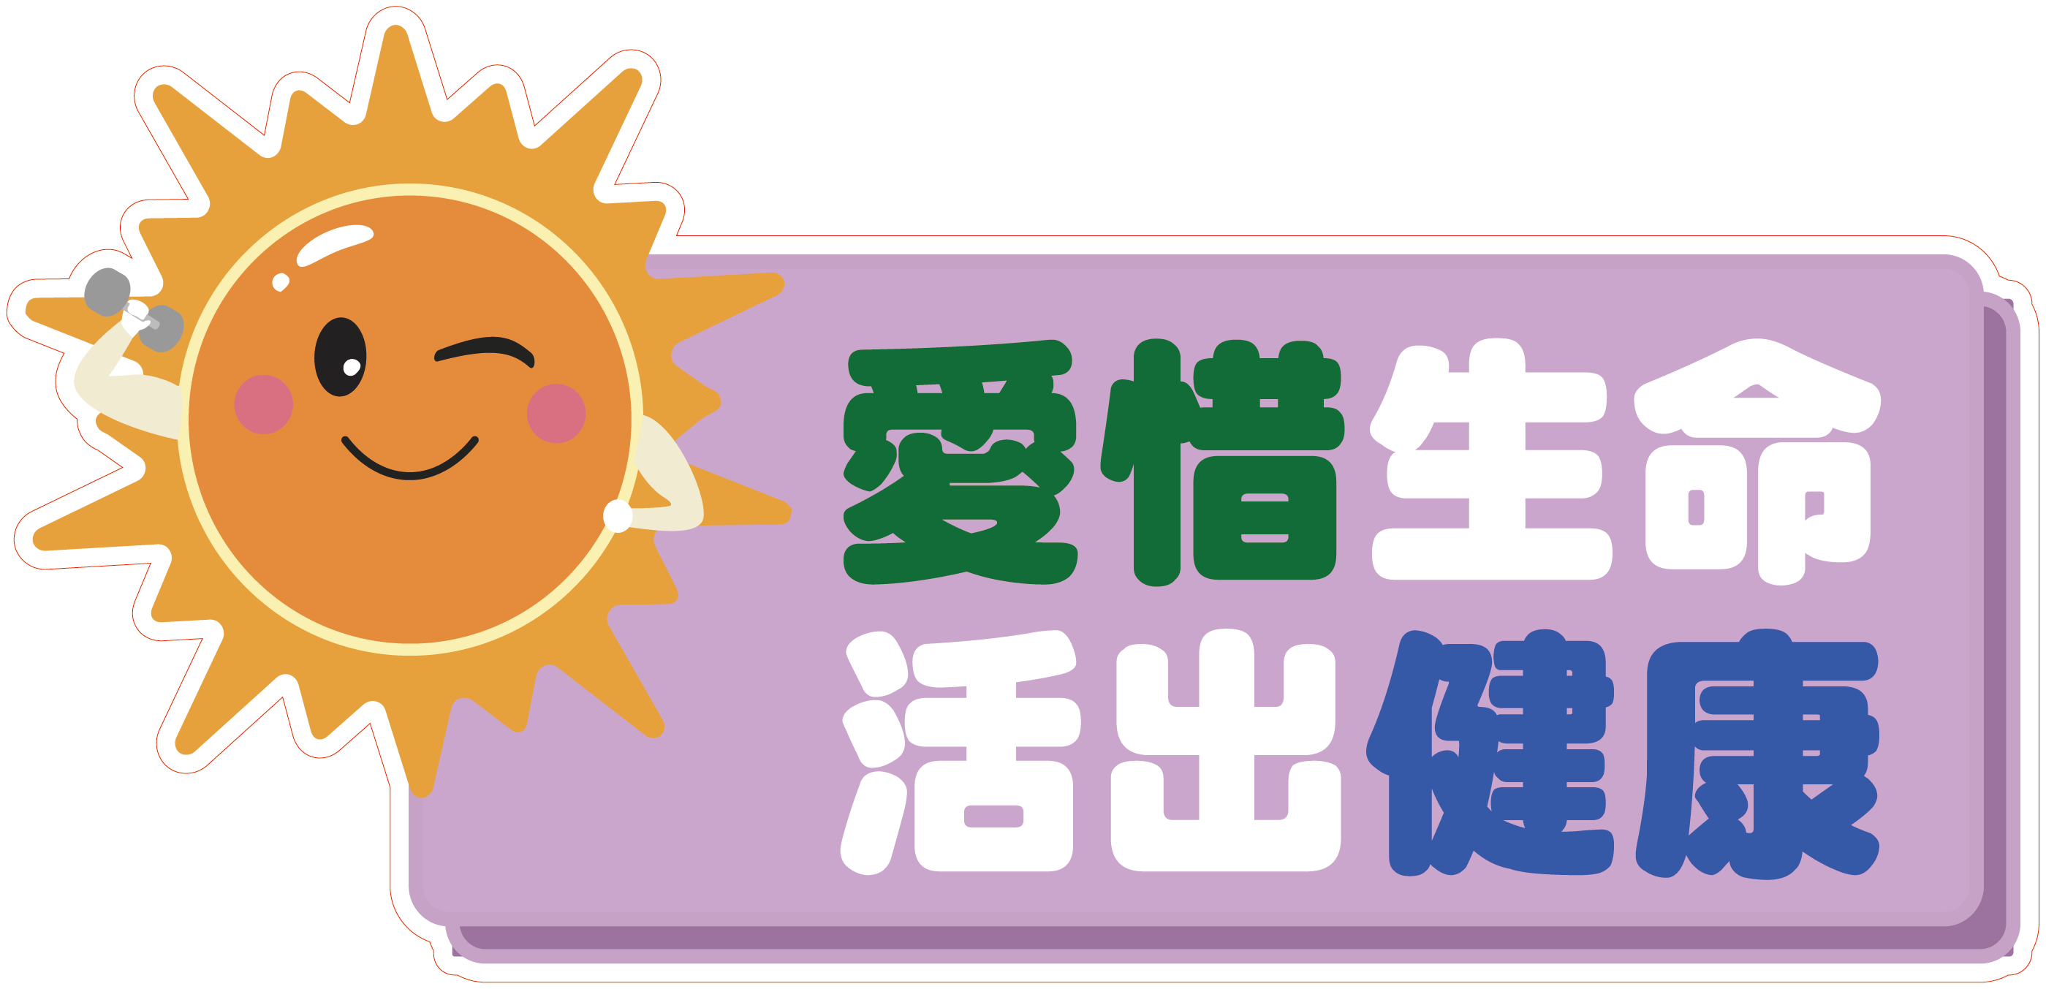
我的行動承諾
堅拒誘惑
抱持積極樂觀的人生態度，勇敢面對生活和成長的挑戰和困難
愛惜和尊重生命，學會保護自己，重視個人身心健康，實踐健康的生活模式
常存感恩之心，珍惜擁有的一切
適時尋求師長協助
Notes:
「我的行動承諾」系列
https://www.edb.gov.hk/tc/curriculum-development/4-key-tasks/moral-civic/MPA2024/MPA2024-1.html

Slide 33
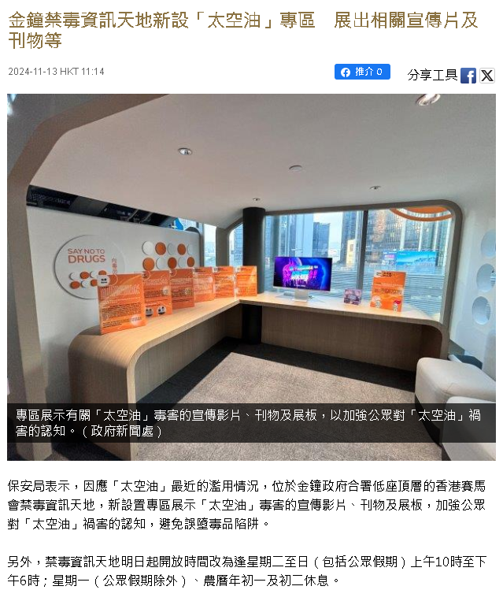
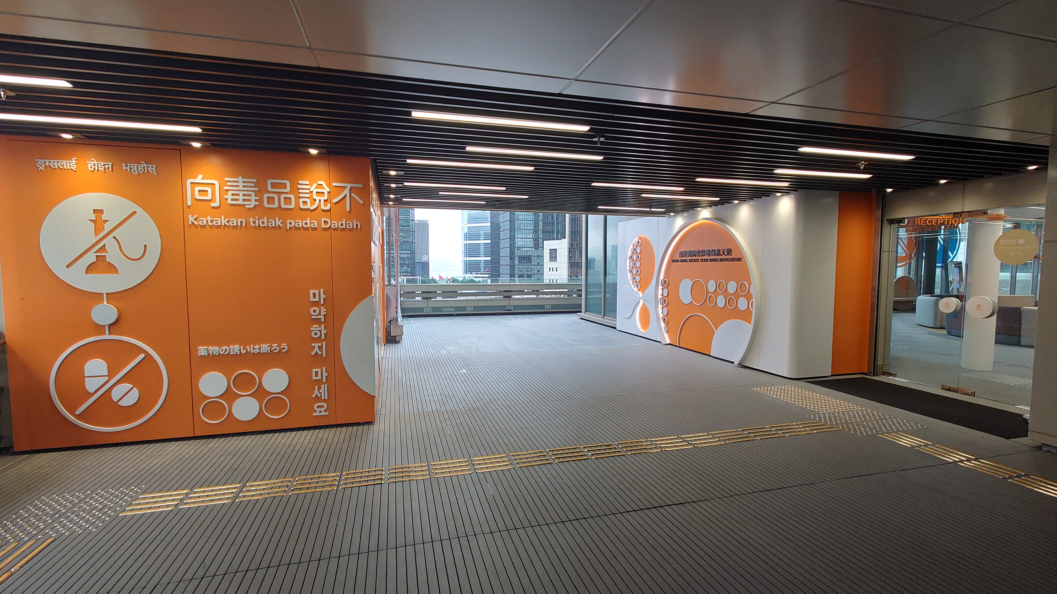
延伸學習活動
參觀香港賽馬會禁毒資訊天地
位於金鐘道政府合署低座頂層，是全港首個以禁毒教育為主題的常設展覽館，設有多項互動多媒體設施和裝置
通過多元媒體展示、互動遊戲、參與式體驗等方式，加上真人真事個案、心聲分享，為參觀者帶來一個視、聽、感俱備的全感抗毒之旅
參觀者可以在禁毒資訊天地認識關於毒品的知識，更可以引發動力，去發掘人生的美好
資料來源： 香港賽馬會禁毒資訊天地
Notes:
香港賽馬會禁毒資訊天地
https://www.druginfocentre.hk/tc/index.html

Slide 34
其他參考資料
《同心築夢．攜手抗毒》音樂錄像
https://www.youtube.com/watch?v=Q_eJL9ubjE0&ab_channel=edbgovhk
保安局禁毒處 「太空油毒品」專題網頁
https://www.nd.gov.hk/tc/space_oil.html
香港警務處 禁毒宣傳短片 - 咪仔日記第七集之鬼鼠鼠太空漫遊
https://www.youtube.com/watch?v=Kovcrl3Q8TY
保安局禁毒處 禁毒宣傳短片 - 吸「太空油」等同吸毒
https://www.youtube.com/watch?v=_gv5A3uxusQ
香港吸煙與健康委員會網站
https://www.smokefree.hk/?lang=tc

